Slide 1
Мастер-класс Использование приемов мнемотехники в речевом развитии детей младшего школьного возраста с ОВЗ
Учитель начальных классов: Румянцева Оксана Анатольевна

Slide 2
Причинами бедности словарного запаса детей с ОВЗ
низкий уровень умственного развития
ограниченность представлений и знаний об окружающем мире
несформированность интересов
снижение потребности в речевых и социальных контактах
слабость вербальной памяти

Slide 3
Нарушение речи – это отклонения от нормы, общепринятой в языковой среде.

Slide 4
Мнемотехника - это совокупность правил и приемов, облегчающих процесс запоминания информации.

Slide 6
Обогащение словарного запаса
Расширение представлений об окружающем мире
Развитие связной устной речи
Задачи мнемотехники
Развитие слуховой и зрительной памяти
Развитие внимания

Slide 7
Приемы мнемотехники
модели
картинография
коллажи
планы-схемы
мнемотаблицы

Slide 8
Мнемоквадрат - это одиночное изображение, которое обозначает одно слово, словосочетание или простое предложение

Slide 9
Мнемодорожка - это таблица из четырёх и более клеток, расположенных линейно, по которым можно составить небольшой рассказ.

Slide 10
Мнемотаблица - это схема, в которой заложена определенная информация.

Slide 11
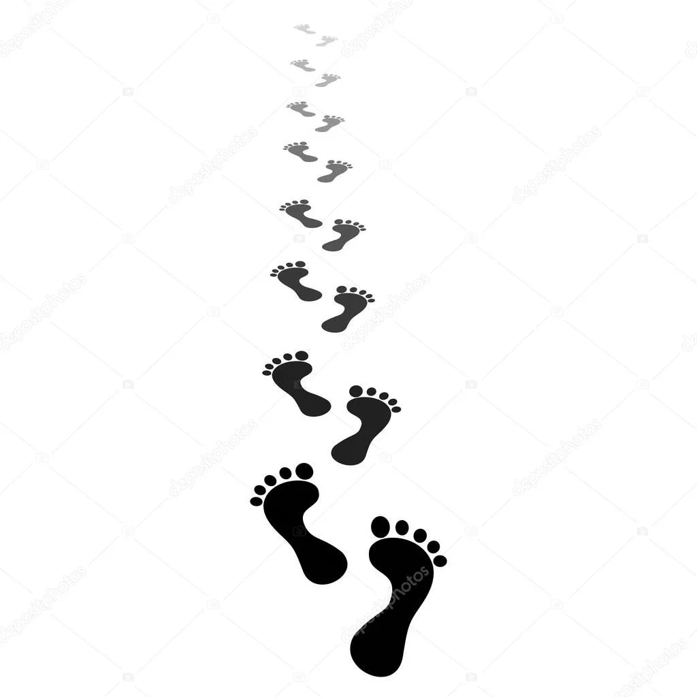
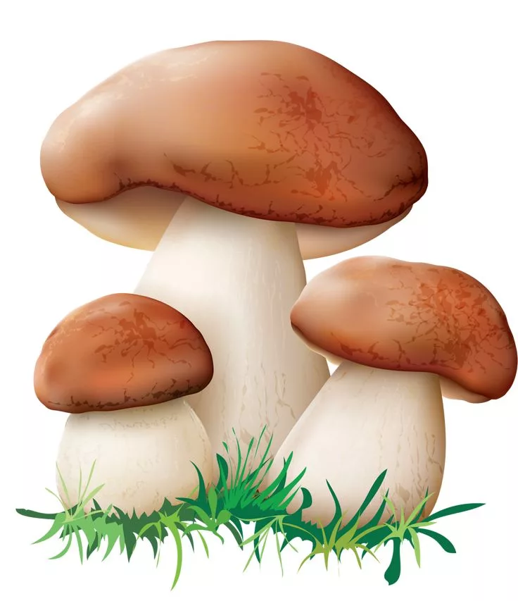
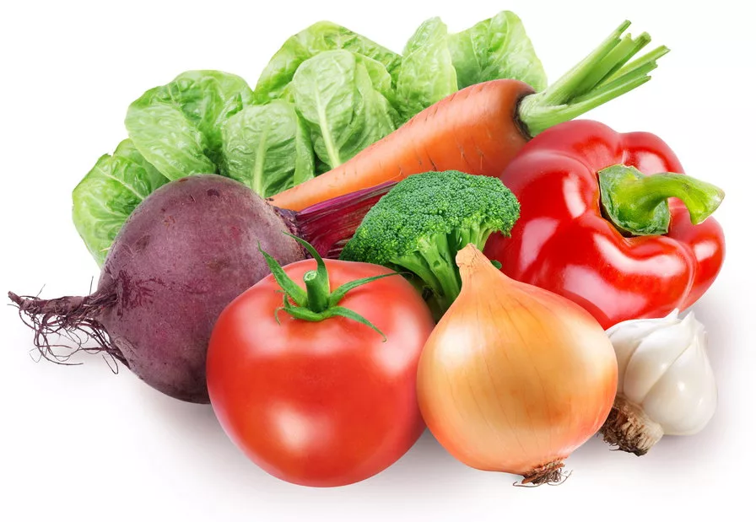
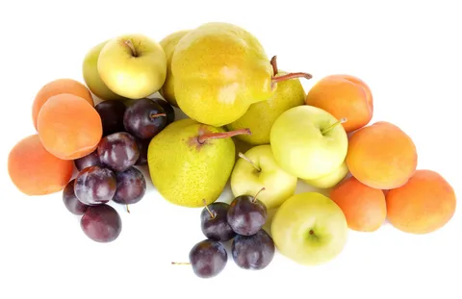
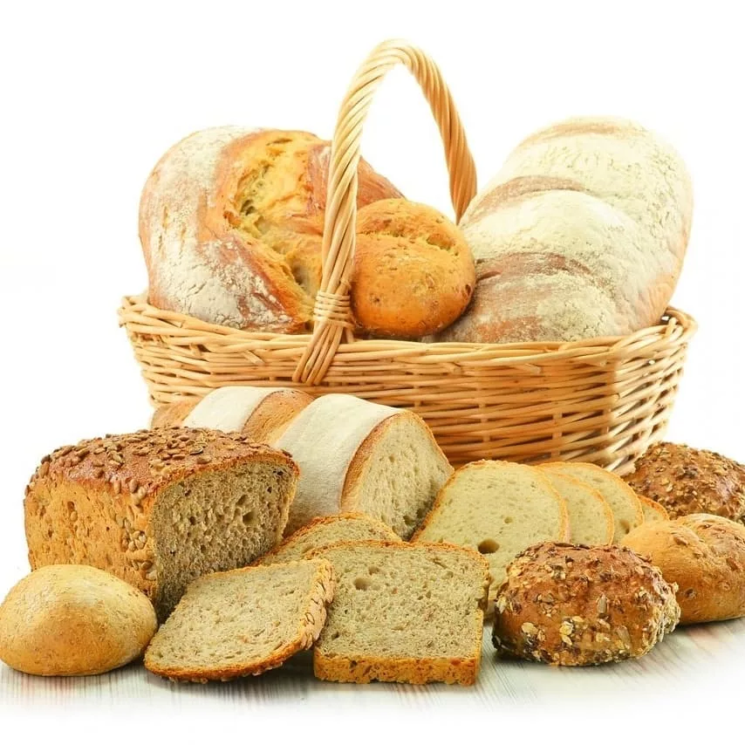

Slide 12
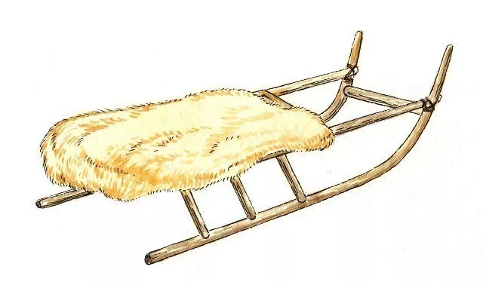
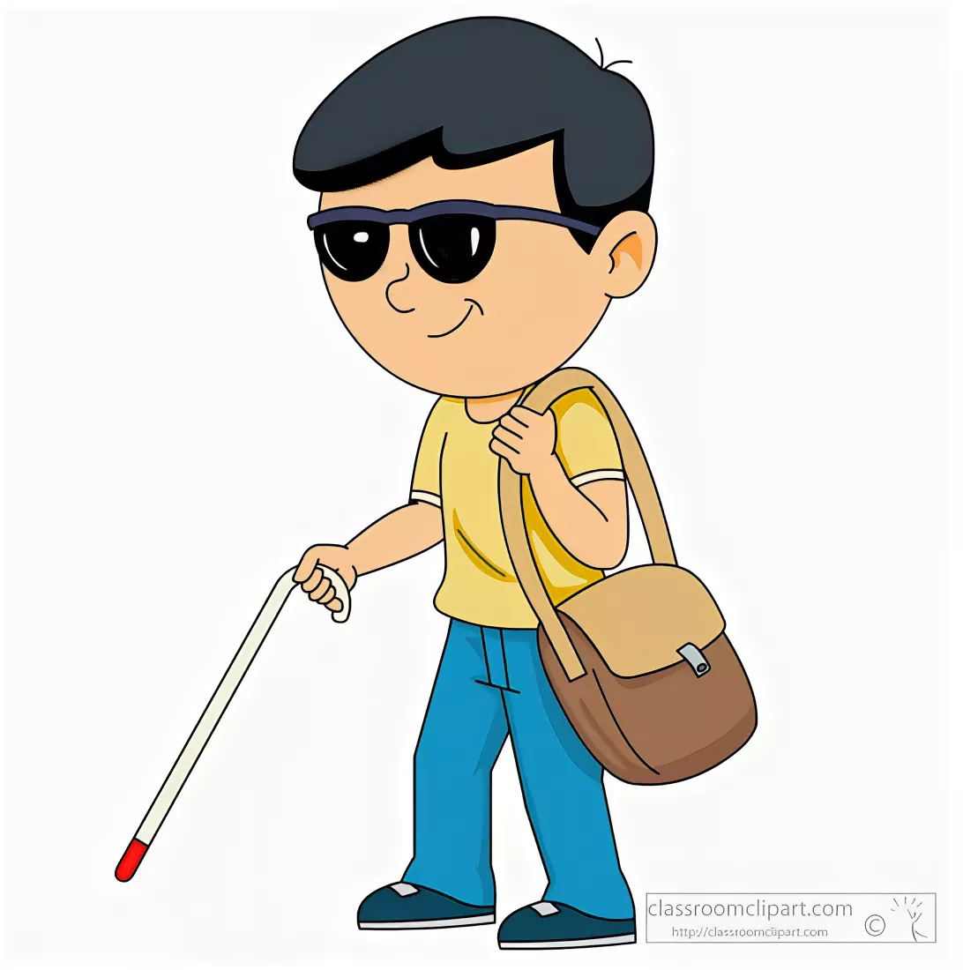
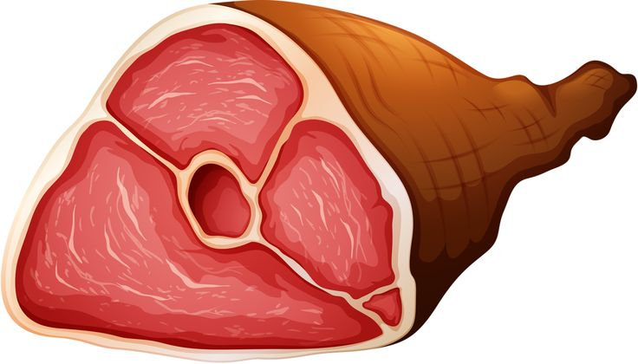
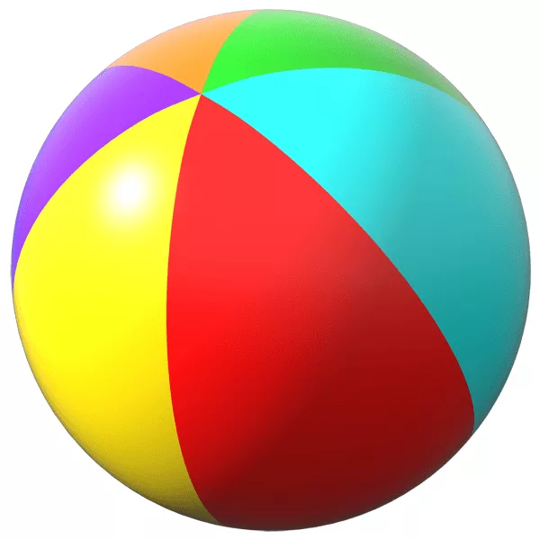

Slide 13
Использование коллажа в процессе развития связной речи позволяет решать одновременно несколько задач:
развивать навык установления ассоциативных связей
формировать навык составления описательного рассказа
развивать память
обогащать словарь детей
развивать представления об окружающей действительности

Slide 14
Результаты использования приемов мнемотехники
дети активнее работают на занятиях
пытаются повторить за педагогом текст
самостоятельно составляют и проговаривают предложения, короткие рассказы
повысилась концентрация внимания, усидчивость

Slide 15
Спасибо за внимание!

